Slide 1
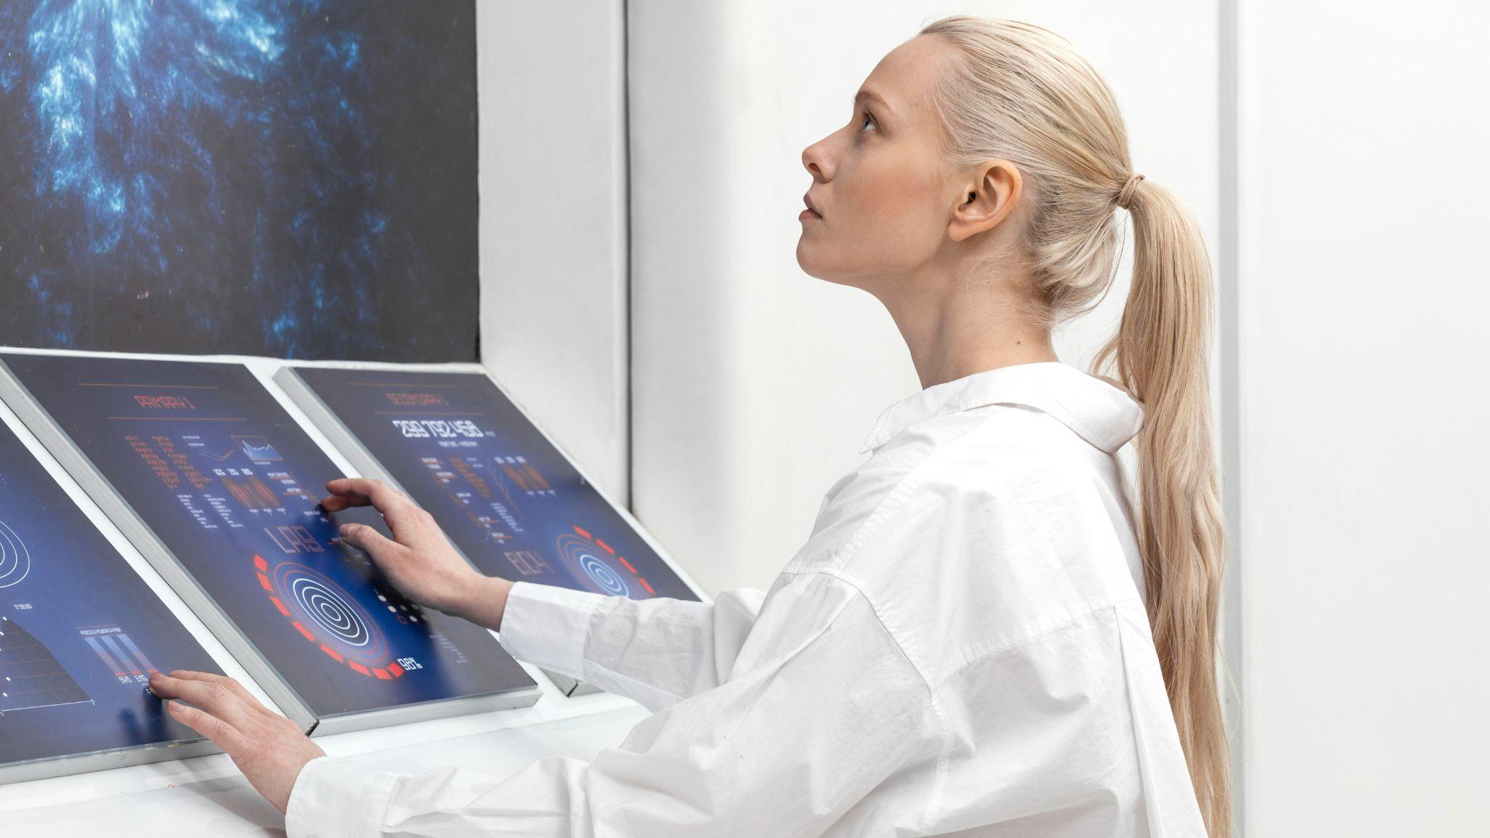
Implementación de una GAN para la reconstrucción de imágenes
Alejandro Cortijo Benito
Diego Cruz Cuervo
Álvaro Fernández Rubio

Slide 2
Tabla de Contenido
01
04
03
02
05
Discusión y
Trabajo futuro
Introducción
Experimentos
Método
Conclusión

Slide 3
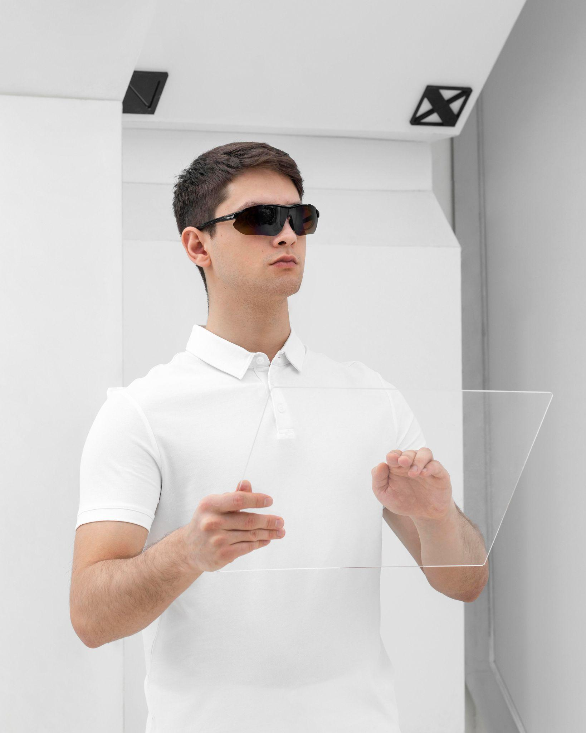
01
Introducción

Slide 4
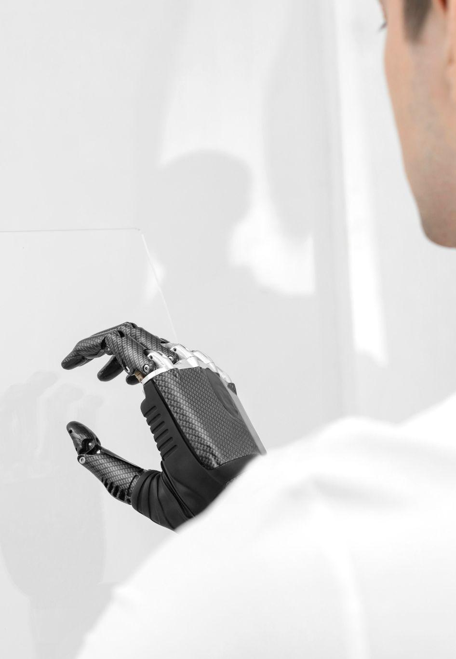
Objetivos
Super Resolución
Aplicaciones
Explorar arquitecturas

Slide 5
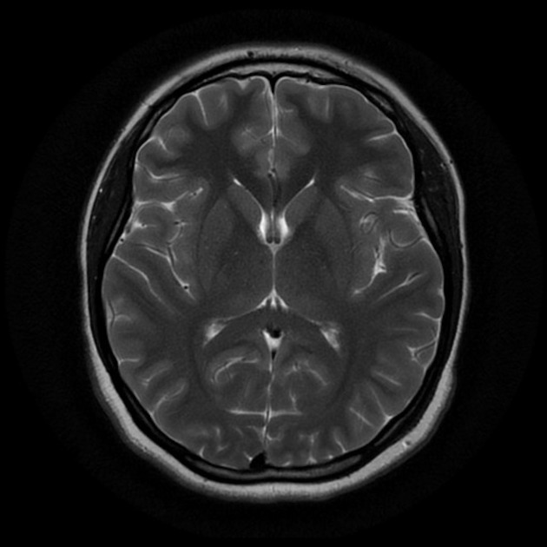
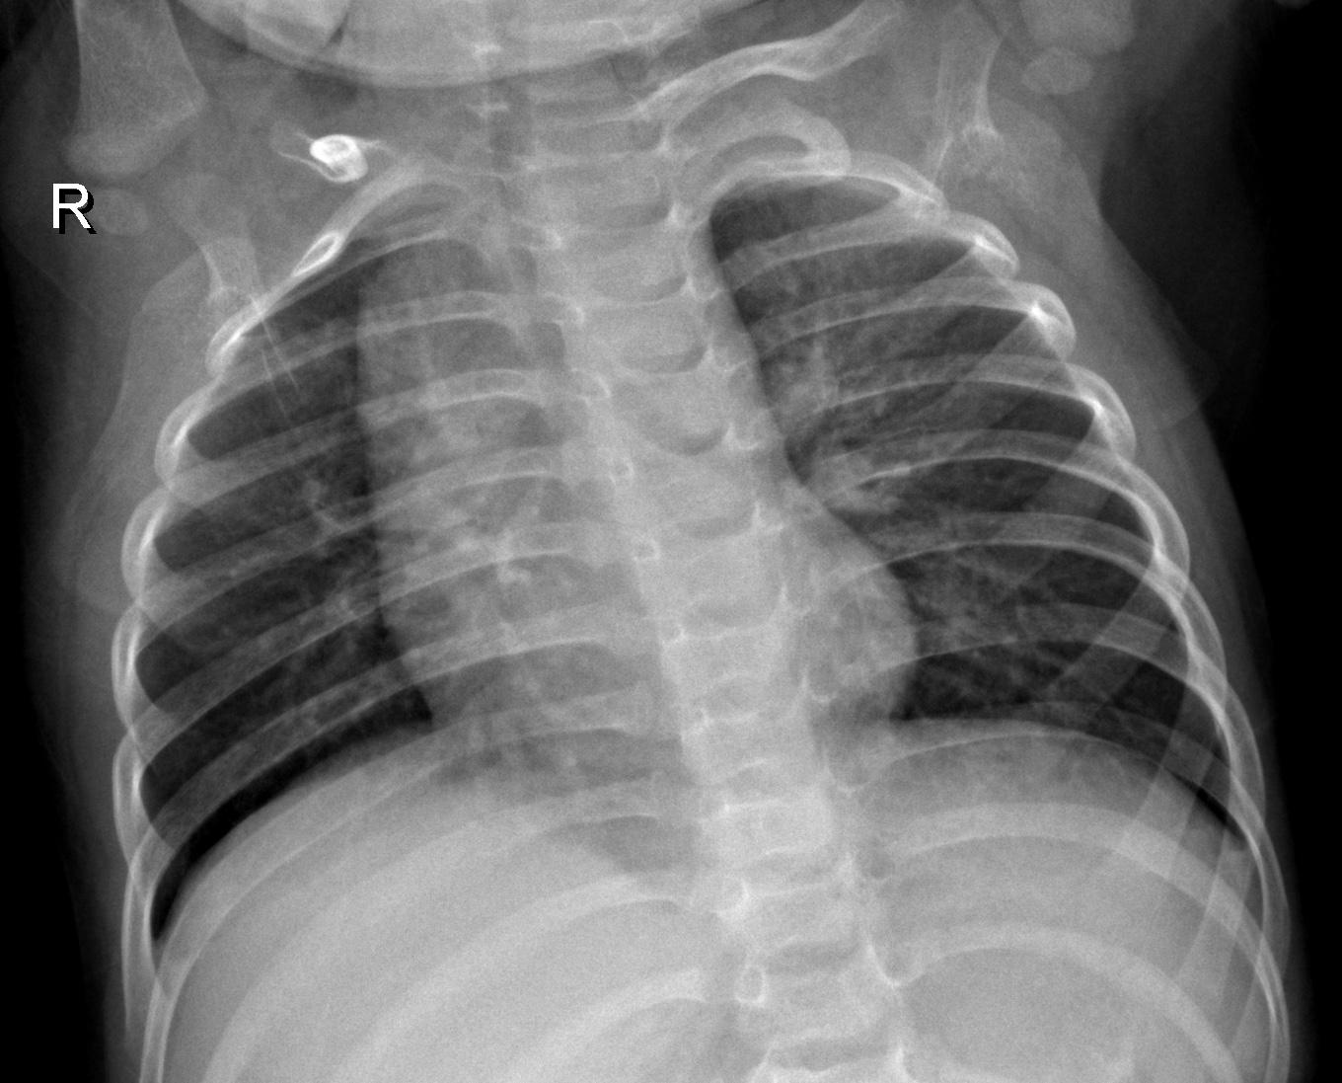
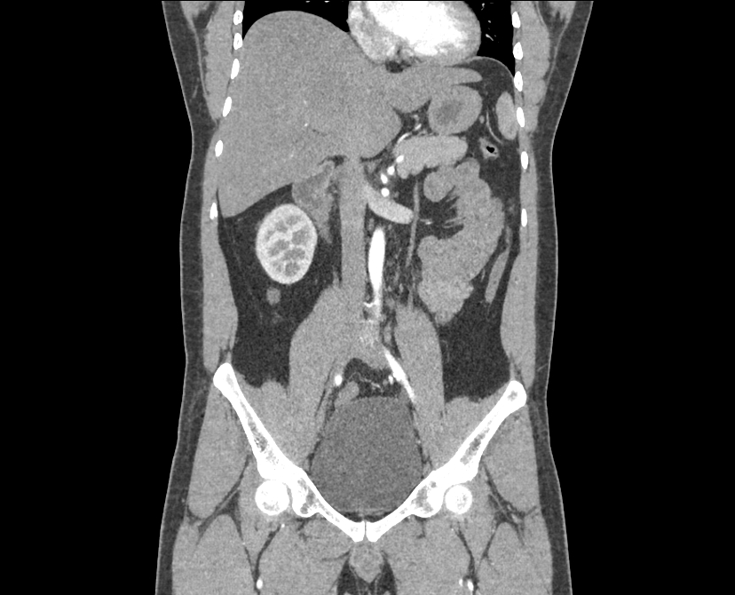

Dataset
Cerebros
Caja Torácica
Torsos
Chest X-Ray Images (Pneumonia)
Brain Tumor MRI Dataset

Slide 6
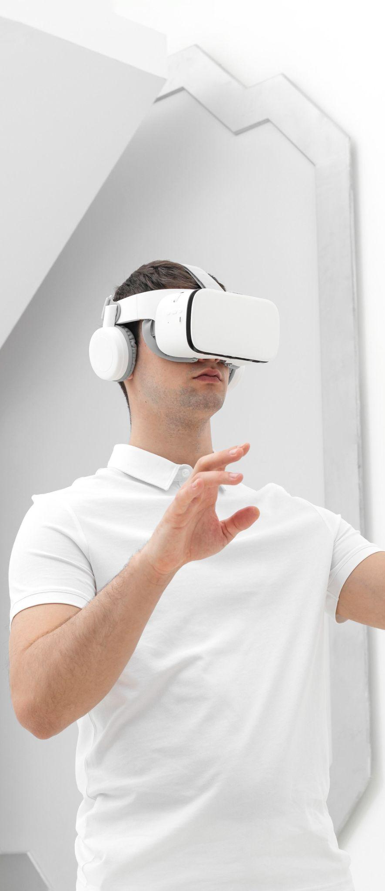
Investigaciones relacionadas
GANs
Transformers
SRGAN, ESRGAN,
Real-ESRGAN
SwinIR
Data Augmentation
Modelo de Difusión
ResShift
CutBlur, Albumentation, PIL, openCV, skimage

Slide 7
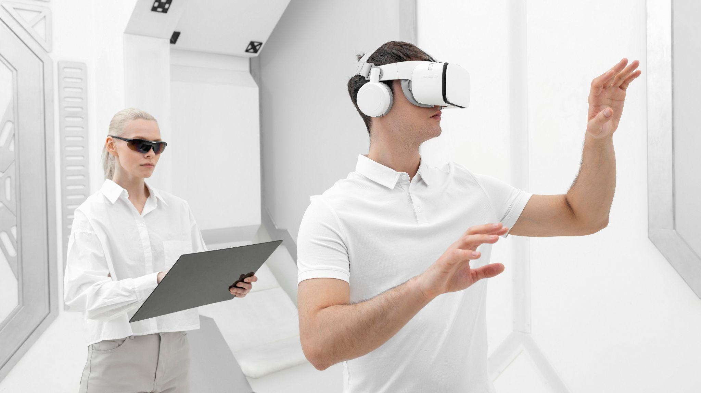
02
Métodos

Slide 8
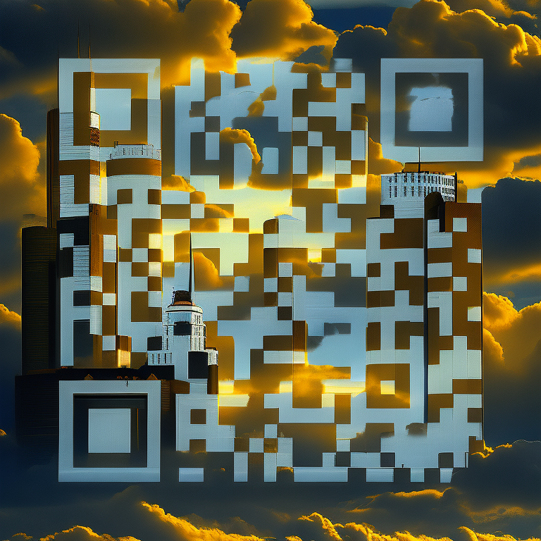
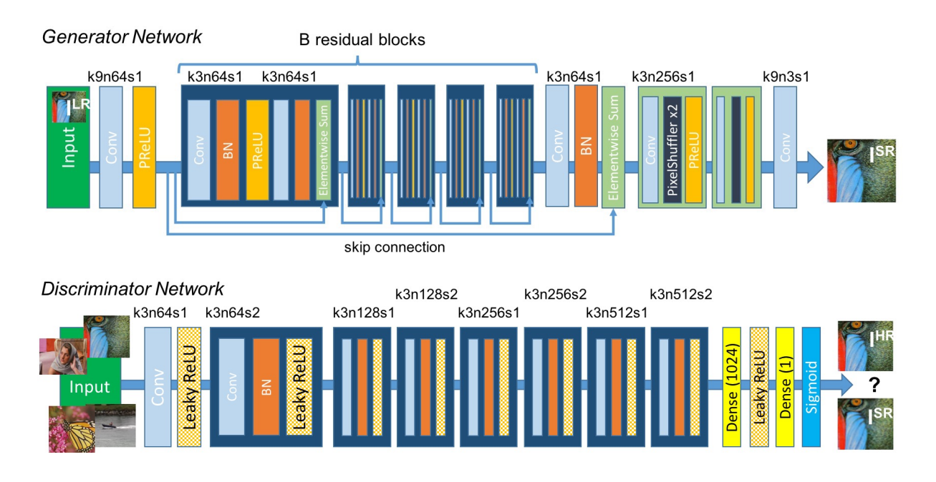
Arquitectura
de referencia

Slide 9
Nuestra arquitectura
Generador
Discriminador
Función de pérdida
Preprocesamiento
Data Augmentation

Slide 10
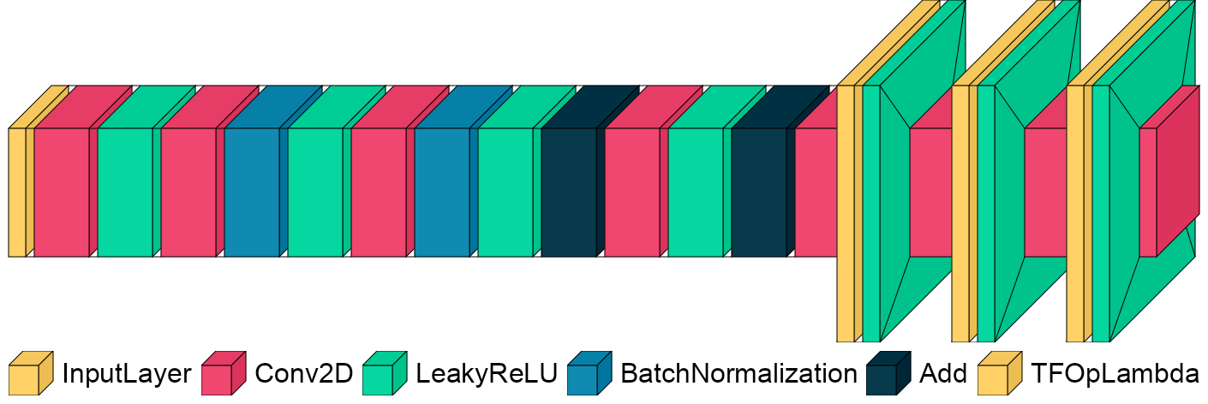
Generador

Slide 11
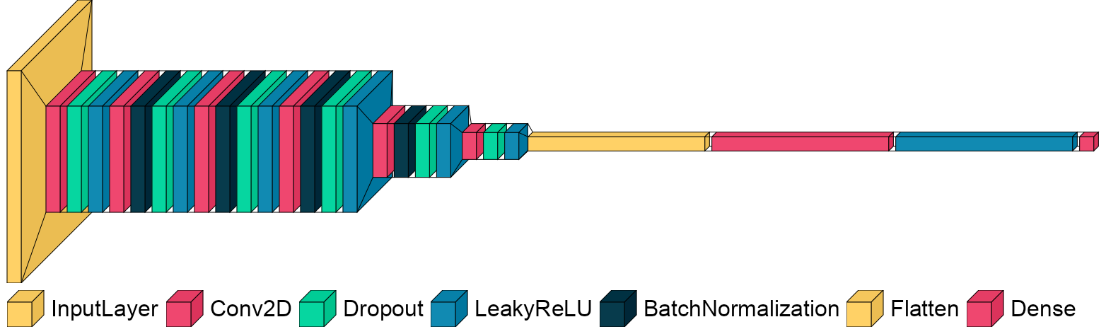
Discriminador

Slide 12
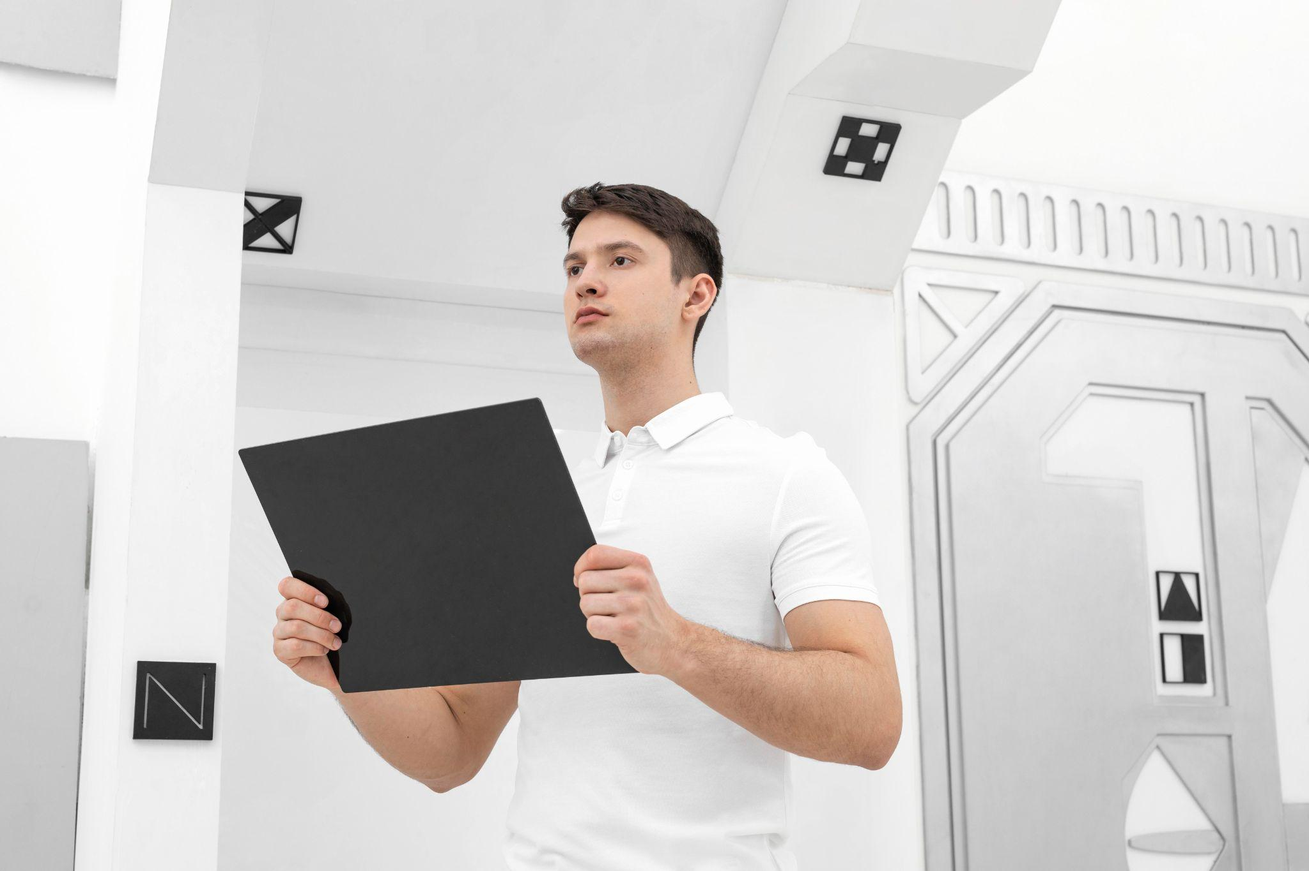
Preprocesado
Recortes
Redimensionamiento
LR (50x50 -> 150,150)
HR (150,150)
Normalización [-1,1]
≃2.000

Slide 13
Data Augmentation
Pipelines
Flips, blur, ruido y rotaciones
Impacto nulo

Slide 14
Funciones de pérdida
Generador
Mean Square Error (MSE)
Refencencia
Discriminador
VGG + MSE
Binary Cross-Entropy

Slide 15
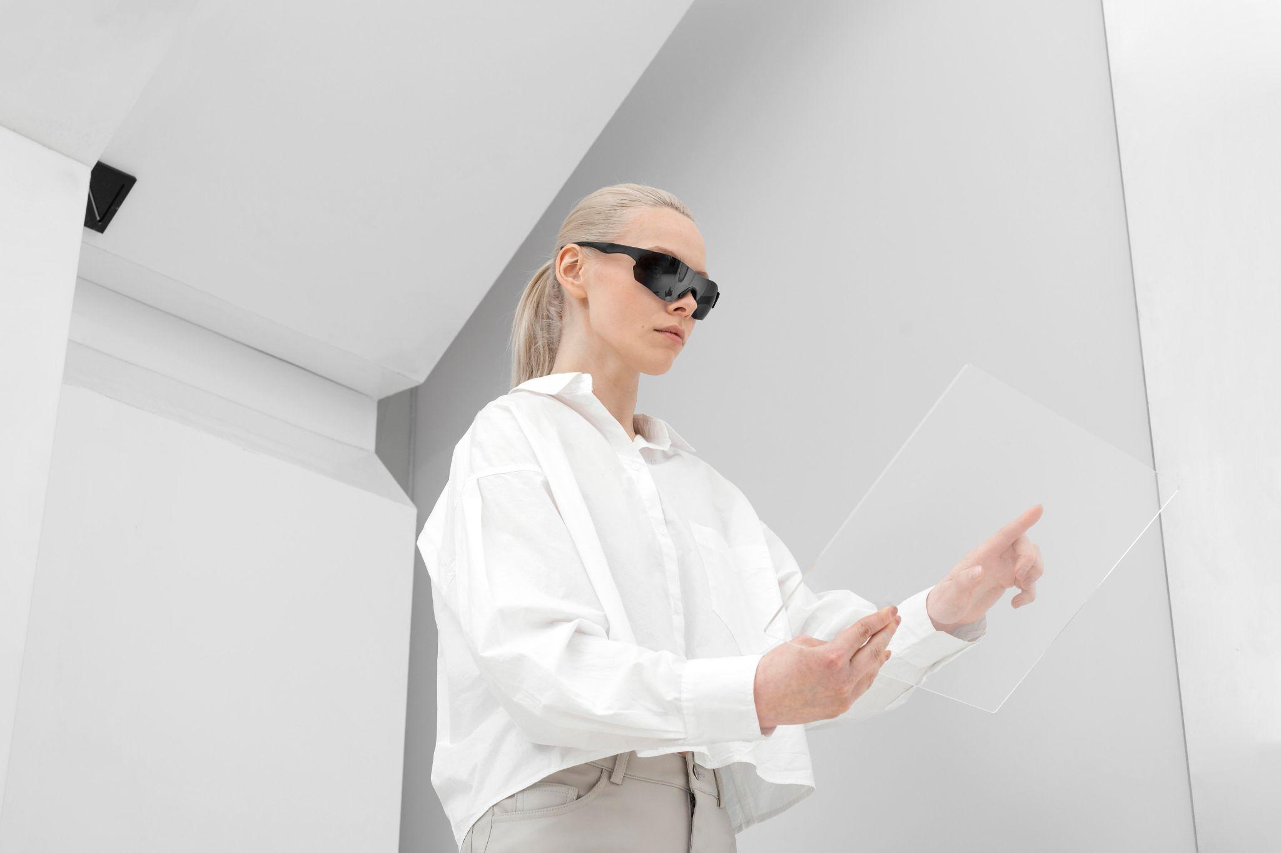
03
Experiencias

Slide 16
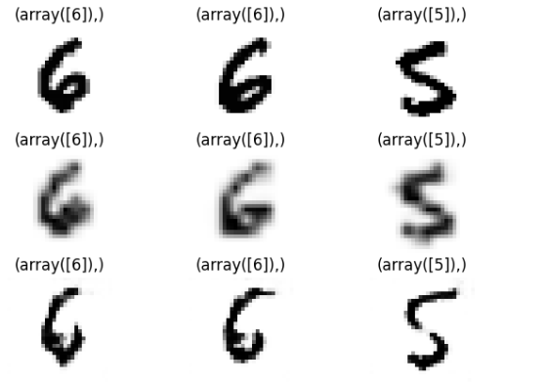
Baseline
ACGAN
Modificando el training para ajustar
las entradas/salidas del generador y discriminador
DataSet
MNIST y
Fashion MNIST

Slide 17
Pasos Previos
Procesado de imágenes
Evitar problemas computacionales
Conseguir procesar imágenes 100x100 blanco y negro
Reducir filtros, capas y conseguir epoch ejecutables
PAPER ORIGINAL
Estudiar predicciones
Limitar discriminador
Simplificar arquitectura y añadir regulación

Slide 18
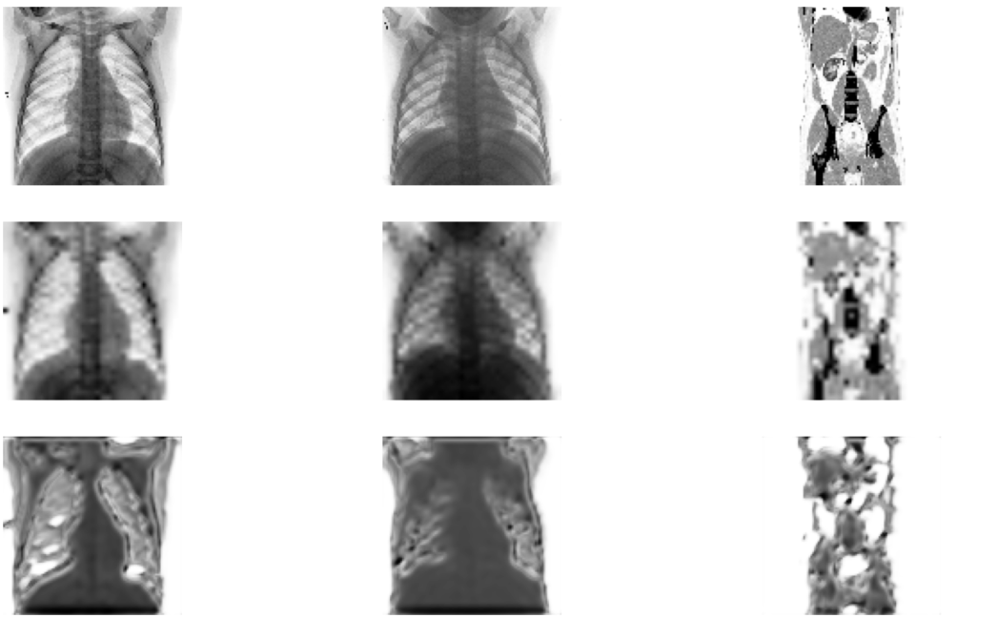
Prototipo Inicial
HR
LR
SR

Slide 19
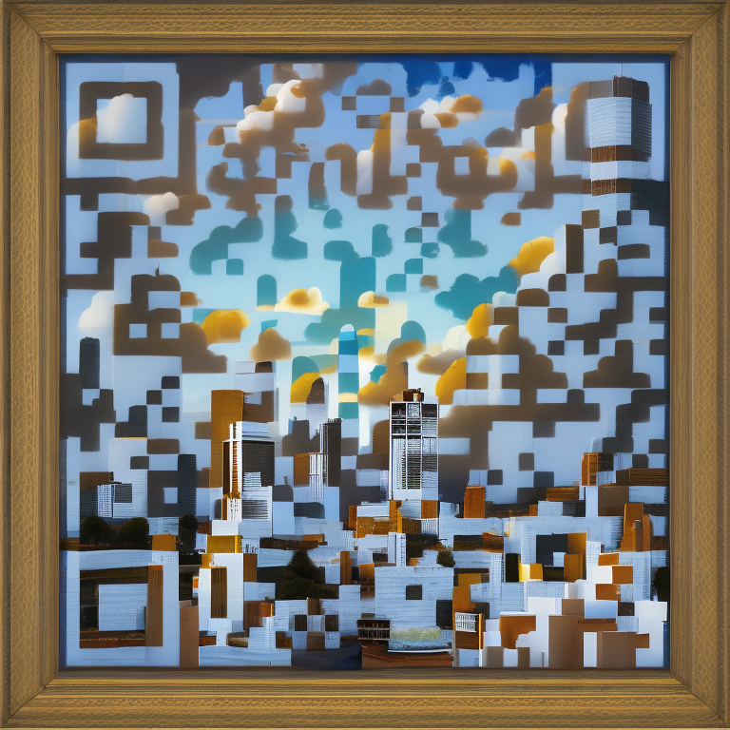
Prototipo Final
Mejorar el procesamiento de las imágenes
Implementación
Conseguir entrenar imágenes de 150x150
Entrenar
Aumentar el número de epoch

Slide 20
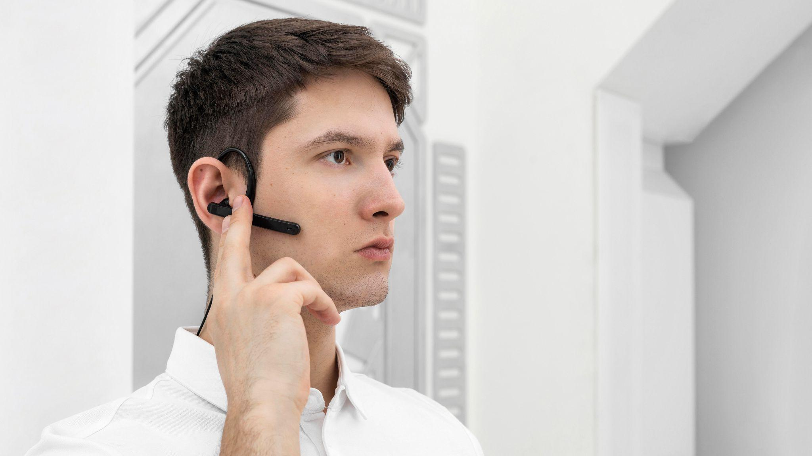
04
Discusión y trabajo futuro

Slide 21
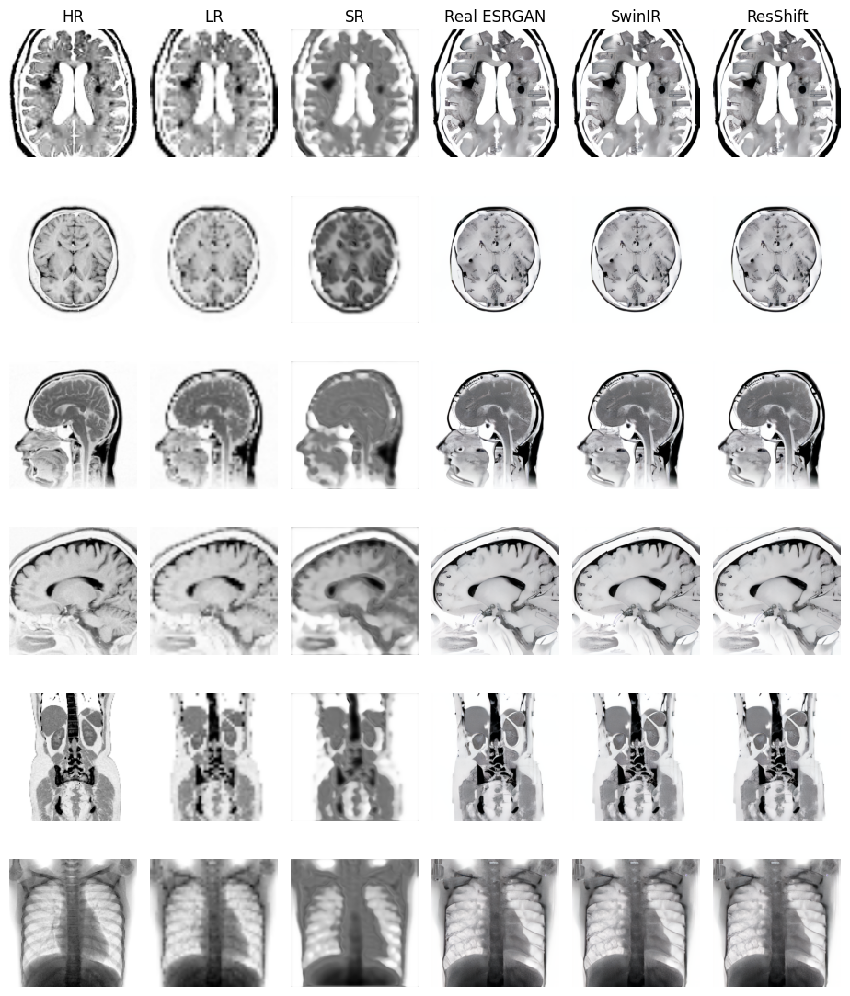
Comparación
de resultados

Slide 22
Trabajo Futuro
Búsqueda de hiperparámetros
Entrenamiento más largo
Usar más datos
Transfer learning
Probar funciones
de pérdida más sofisticadas

Slide 23
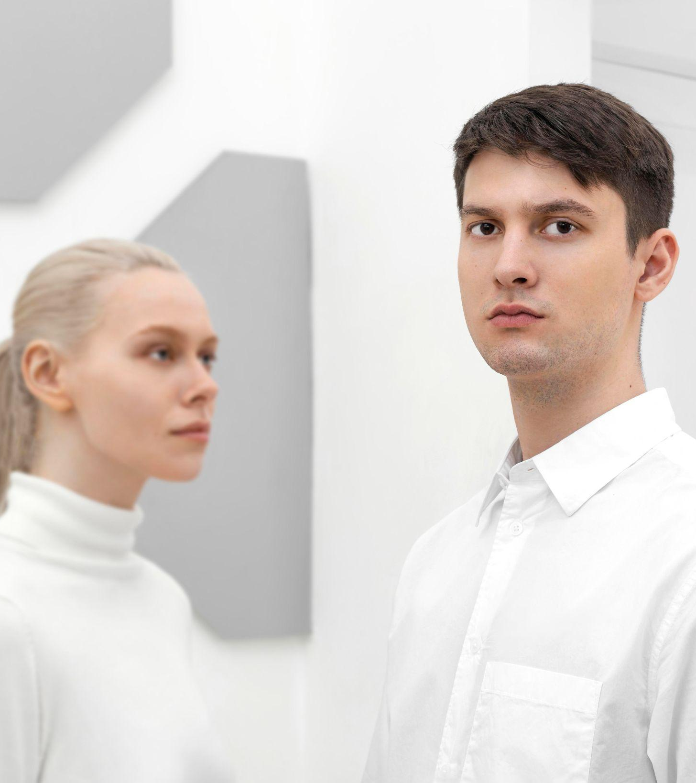
05
Conclusiones

Slide 24

Limitaciones
Google
Colab
Nvidia V100
Nvidia T4

Slide 25

Limitaciones
Imagen
Imágenes de 150 x 150.

Slide 26
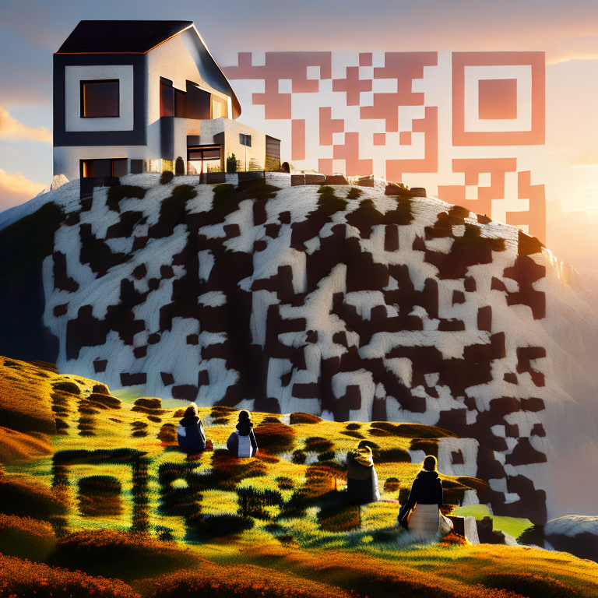
Link a nuestro paper

Slide 27

Final

